Slide 1

Tytuł prezentacji:
Verdana Bold
30/38 pt
Podtytuł prezentacji: Verdana Bold 18/24 pt
Robert Cebula
www.agh.edu.pl

Slide 2
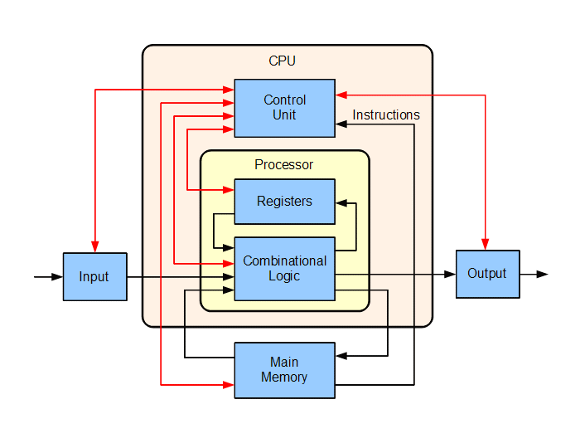
Procesor
www.agh.edu.pl
Notes:
- Czarne linie przepływ danych
- Czerwone linie kontrola przepływu
- Strzałki kierunek
- main memory odnosi się do RAM, cache.
- Fetch, Decode, Execute
- Fetch, pobieramy całą instrukcje wraz z dodatkowymi informacjami (np. liczby jakie należy dodać w operacji dodawania) z pamięci głównej (RAM)
- Decode, control unit przygotowuje pobraną instrukcję do wykonania, czyli odczytuje opcode instrukcji i jej argumenty (rozdziela). Argumenty mogą być w formie stałej wartości lub adresu w pamięci (rejestr, RAM)
- Execute, wykonanie wczytanej instrukcji np. przez ALU (arithmetic logic unit), FPU (floating point unit)

Slide 3
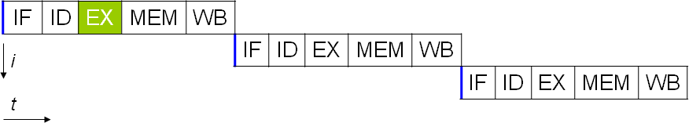

Pipelining
www.agh.edu.pl
Notes:
- IF, instruction fetch
- ID, instruction decode
- EX, execute
- MEM, memory access
- WB, register write back
- W przypadku bez pipeline'u żeby wykonać 3 instrukcje potrzebujemy 15 cykli procesora
- W przypadku z pipelinem jedynie 3 (w najlepszym wypadku)
- Możliwe wystąpienie problemu data dependecy conflict, czyli sytuacji w której wynik poprzedniej operacji jest nam potrzebny do wykonania następnej operacji. Musimy więc dodatkowo uważać na takie zdarzenia i poczekać na zakończenie poprzedniej instrukcji.
- Race condition, „dwa pipeline'y” próbują uzyskać dostęp do tego samego zasobu jednocześnie i przynajmniej jeden z nich go modyfikuje.
- Read after write, write after read, write after write
- W wyniku dostajemy trochę bardziej skomplikowany procesor
- Pytanie do widowni, w jaki sposób możemy to ulepszyć?

Slide 4
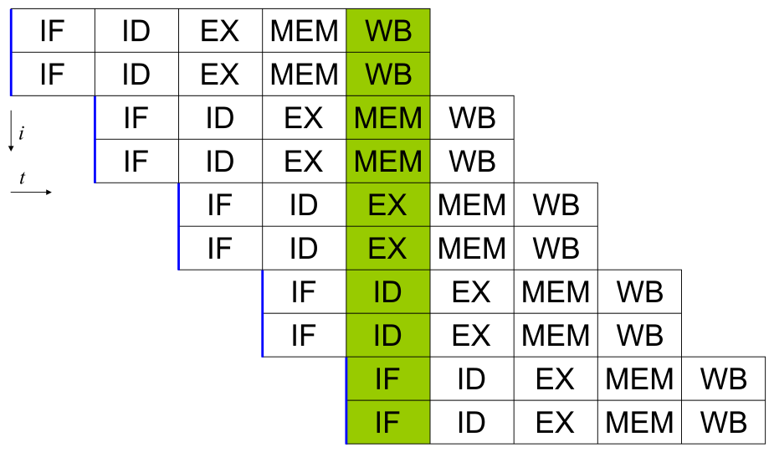
Superscalar pipeline
www.agh.edu.pl
Notes:
- Wiele pipeline'ów
- Wiele jednostek wykonawczych (execution units)
- W przykładzie w najlepszym wypadku możemy wykonywać dwie instrukcje jednocześnie
- Wiele instrukcji jest czytanych i przekazywanych do dyspozytora (dispatcher), który decyduje czy można je wykonać równolegle
- Największa trudność w dyspozytorze, który musi być w stanie szybko i poprawnie ocenić czy wczytane instrukcje można wykonać równolegle, a także robić to w ten sposób aby możliwie jak najwięcej jednostek wykonawczych było zajętych.
- Zwiększa zapotrzebowanie na cache CPU

Slide 5
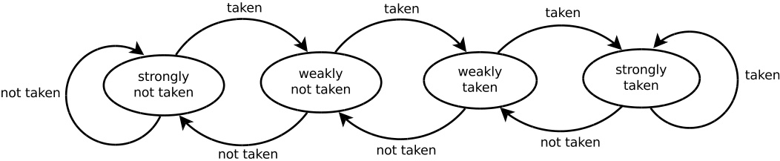
Inne techniki optymalizacji
Branch predictor
out-of-order execution
www.agh.edu.pl
Notes:
- branch predictor przewiduje czy warunek zostanie spełniony i wykonuje tą ścieżkę, która jest bardziej prawdopodobna
- Jeżeli przewidywanie było błędne to odrzucamy wszystkie wykonane i wykonywane instrukcje co wprowadza nam opóźnienie
- Opóźnienie jest równe ilości etapów w pipelinie pomiędzy fetch a execute, która w współczesnych procesorach wynosi od 10 do 20 (czyli całkiem sporo, dlatego istnieje potrzeba lepszego przewidywania)
- Przykłady implementacji: statyczna (np. zawsze zakładamy, że warunek nie zostanie spełniony), dynamiczna (bazujemy na poprzednich wynikach i np. wybieramy ten który zachodził częściej), licznik nasycenia (maszyna 4 stanów, rysunek) itd. (temat rzeka)
- out-of-order execution. Zamieniamy poprzednie kroki wykonania procesora na następujące: 1. Pobieramy instrukcję i dodajemy do kolejki instrukcji. 2. Jeżeli wszystkie operandy są dostępne to wykonujemy instrukcję i usuwamy z kolejki, a wynik zapisujemy do innej kolejki wyników. 3. W momencie kiedy wszystkie poprzednie instrukcje zostały wykonane zapisujemy wynik do rejestru.

Slide 6
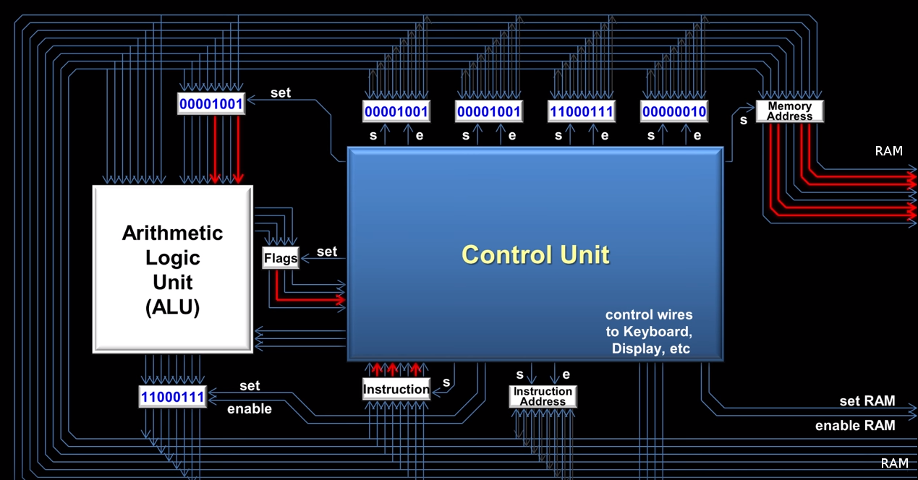
Rejestry
www.agh.edu.pl
Notes:
- teoretyczny 8 bitowy procesor (bardzo prosty, ale wszystkie opierają się o te same podstawy działania)
- szyna danych, rejestry, RAM, ALU
- Control Unit steruje wszystkim
- Wczytanie instrukcji do wykonania z pamięci RAM
- ustawienie wartości input B w rejestrze tymczasowym ALU
- ustawienie wartości input A
- ustawienie typu operacji do wykonania przez ALU
- odczytanie flag, zapisanie wyniku operacji w rejestrze lub pamięci RAM
- rejestr to pamięć procesora przechowującą jakieś dane (np. adres pamięci, instrukcję, liczby). Rejestry zazwyczaj są tylu bitowe ile procesor, ale nie muszą takie być (np. mogą być połowę mniejsze lub dwa razy większe (SIMD)).
- film na YT „How a CPU works”

Slide 7
Nomenklatura
8 bits – byte
16 bits – word
32 bits – double word
64 bits – quadword
128 bits – double quadword
www.agh.edu.pl

Slide 8
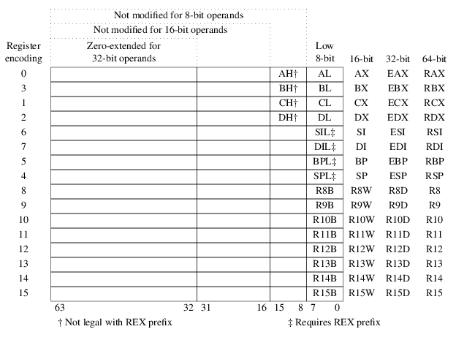
Rejestry x86_64 ogólnego przeznaczenia
www.agh.edu.pl
Notes:
- 64 bitowe rozszerzenie rejestrów architektury x86
- podstawowe 8 rejestrów 16 bitowych: AX, BX, CX, DX, SI, DI, BP, SP
- poprzez dodanie prefiksu „e” otrzymujemy rozszerzenie 32 bitowe (EAX, EBX, itd.)
- poprzez dodanie prefikus „r” otrzymujemy rozszerzenie 64 bitowe. Dodatkowo dodano 8 nowych rejestrów ogólnego przeznaczenia (r8-r15)
- w architekturze 64 bitowej nie można odwoływać się do bardziej znaczącego bajtu 16 bitowego rejestru (AH, BH, CH, DH)
- dodano za to możliwość odwołania się do mniej znaczącego bajtu 16 bitowych rejestrów (SIL, DIL, BPL, SPL)
- The 8 GPRs are:
1. Accumulator register (AX). Używany w operacjach arytmetycznych.
2. Counter register (CX). Używany w instrukcjach przesunięcia/rotacji i pętlach.
3. Data register (DX). Używany w operacjach arytmetycznych i Wejścia/Wyjścia.
4. Base register (BX). Używany jako wskaźnik do danych.
5. Stack Pointer register (SP). Wskaźnik do wierzchołka stosu.
6. Stack Base Pointer register (BP). Wskaźnik do początku stosu.
7. Source Index register (SI). Wskaźnik do źródła w operacjach na strumieniach
8. Destination Index register (DI). Wskaźnik do celu w operacjach na strumieniach

Slide 9
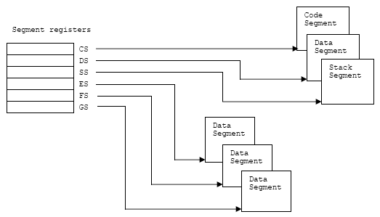
Rejestry x86_64 segmentowe
www.agh.edu.pl
Notes:
- wskazują na obszar w pamięci w którym znajdują się: kod programu(CS), dane programu(DS), stos programu(SS), inne dodatkowe obszary (ES, FS, GS)
- ustawiane przez system operacyjny
- w większości współczesnych systemów operacyjnych wskazują na ten sam obszar pamięci (używają zamiast tego stronnicowania). FS i GS wskazują na dane specyficzne dla danego wątku.

Slide 10
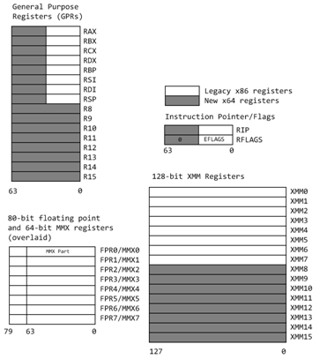
Rejestry x86_64 rozszerzenia (1)
www.agh.edu.pl
Notes:
- RIP – instruction pointer, wskazuje na następną instrukcję jaka zostanie wykonana
- RFLAGS – flagi opisane dokładnie na następnym slajdzie
- SIMD – single instruction multiple data, umożliwia wykonanie operacji na wielu danych w jednej instrukcji (np. dodanie 2 wektorów 8 liczb 1 bajtowych do siebie w jednej instrukcji). Rejestry MMX i XMM
- Rejestry FPR i MMX używają tej samej przestrzeni fizycznej, więc musimy uważać aby nie nadpisać danych jednych drugimi.
- Operacje MMX operują na liczbach całkowitych dopuszczając operacje na wielu liczbach o rozmiarze byte, word i doubleword
- Operacje XMM pozwalają na na równoległe obliczenia na 4 liczbach pojedynczej precyzji lub 2 liczbach podwójnej precyzji. Rozszerzenie SSE pozwala również na operacje na liczbach całkowitych o rozmiarze.
- Aby dowiedzieć się jakie rozszerzenia dostępne są w danym procesorze możemy użyć informacji CPUID.

Slide 11
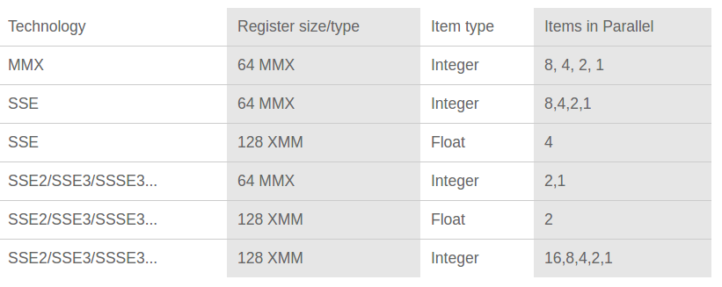
Rejestry x86_64 rozszerzenia (2)
www.agh.edu.pl

Slide 12
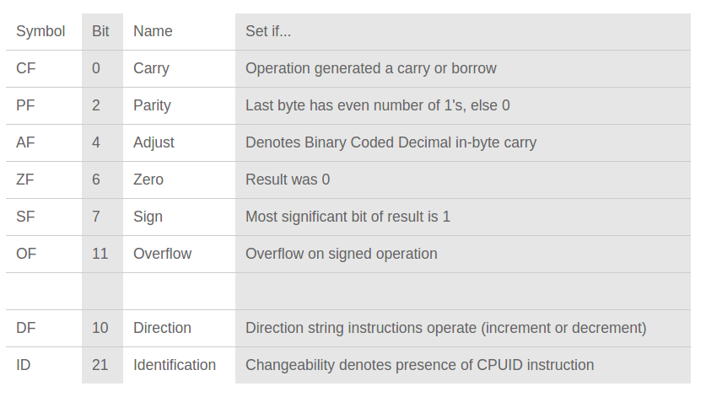
Rejestr RFLAGS
Przechowuje flagi informujące o wyniku operacji i stanie procesora. Najważniejsze:
www.agh.edu.pl
Notes:
- CF – np. operacja dodawania spowodowała wystąpienie bitu carry ponadto co może pomieścić rejestr
- AF – Jest ustawiona jeżeli było carry from the low nibble (lowest four bits) to the high nibble (upper four bits), or a borrow from the high nibble to the low nibble, in the low-order 8-bit portion of an addition or subtraction operation. Otherwise, if no such carry or borrow occurs, the flag is cleared (reset to 0). Używana zazwyczaj żeby wspomóc operacje BCD (binary-coded decimal).
- OF – operacja na liczbach ze znakiem spowodowała otrzymanie wartości zbyt dużej do przechowywania w rejestrze
- DF - If set, string operations will decrement their pointer rather than incrementing it, reading memory backwards.
- ID – używana w instrukcjach CPUID. Jeżeli program może ustawić i wyczyścić tą flagę to znaczy, że procesor obsługuje CPUID. Pozwala dowiedzieć się różne rzeczy o procesorze (np. ciąg znaków reprezentujący producenta, informacje o pamięci cache itd.)

Slide 13
Rejestry x86_64 inne
Debug registers (DR0 – DR7):
  Umożliwiają ustawienie adresów 4 breakpointów
Control registers (CR0 – CR4):
  Wejście w protected mode
  Wyłączenie cache'a
GDTR – global descriptor table register
LDTR – local descriptor table register
IDTR – interrupt descriptor table register
www.agh.edu.pl
Notes:
- GDTR, LDTR, IDTR – przechowują adres początkowy i rozmiar tabeli deskryptorów dla konkretnej rzeczy

Slide 14
Ochrona dostępu do danych - protected mode (32 bit)
Procesor zaczyna pracę w real mode, musimy przełączyć go w tryb protected mode
Umożliwia korzystanie z wirtualnej pamięci, stronicowania i bezpiecznej wielowątkowości
Pozwala na bezpieczne uruchamianie aplikacji użytkownika, uniemożliwiając im dostęp do pamięci innych programów i zabezpieczając się przed ich ewentualnym zawieszeniem
www.agh.edu.pl
Notes:
- real mode jest nazywany także legacy modem
- real mode – 16 bit
- protected mode – 32 bit
- long mode – 64 bit

Slide 15
Różnice pomiędzy real mode i protected mode
Real mode
  Nieograniczony dostęp do całej pamięci, urządzeń wejśćia/wyjścia, urządzeń peryferyjnych
  20 bitów adresowania pamięci (1 MB)
  Zawieszenie się programu powoduje zawieszenie się całego komputera
Protected mode
  System operacyjny określa obszar pamięci dostępny dla danego programu
  Zawieszenie się programu nie powoduje zawieszenia całego komputera
  Dzięki stronicowaniu program widzi pamięć jako ciągłą, a w rzeczywistości może być pofragmentowana
www.agh.edu.pl
Notes:
- w real mode możliwe jest zawieszenie całego systemu przez jeden program (może być przypadkowe lub celowe)
- w protected mode nie ma takiej możliwości, a także inny program nie może odczytać lub zmienić danych innego programu
- w real mode dostęp do urządzeń wejścia/wyjścia jest nieograniczony
- w protected mode nie ma bezpośredniego dostępu do urządzeń wejścia/wyjścia co komplikuje pisanie aplikacji korzystających np. z internetu
- jeżeli w protected mode program próbuje odwołać się do zakazanego obszaru pamięci następuje przerwanie, które może zostać obsłużone przez system operacyjny
- w przypadku innych błędów jak np.. dzielenie przez zero również zostaje uruchomione przerwanie dzięki czemu system operacyjny może odpowiednio na nie zareagować i nie powoduje to przerwania pracy całego systemu, a jedynie tego programu
- ten sam mechanizm pozwala na stronicowanie. Jeżeli program odwołuje się do pamięci która została przeniesiona z pamięci RAM do pliku to zostaje wywołane odpowiednie przerwanie, pozwalające systemowi operacyjnemu na podjęcie odpowiednich działań i wrócenie do wywołania programu

Slide 16
Linia A20
Stworzona aby zachować wsteczną kompatybilność pomiędzy procesorami 8086, a 80826
Domyślnie wyłączona co powoduje „zawijanie” przestrzeni adresowej
Ciekawostka: dawniej była włączana poprzez kontroler klawiatury (8042). Klawiatury z tym kontrolerem wciąż mogą to robić
W większości nowych komputerów chipset posiada opcję FAST A20 umożliwiającą włączenie linii A20
www.agh.edu.pl
Notes:
- Włącza 21 bit linii adresowej (numerowanie linii od 0 dlatego linia 20 to 21 bit)
- zawijanie polega na tym, że każde odwołanie do adresu powyżej 1MB powoduje odliczanie tego adresu od 0 (operacja modulo)
- Niektórzy programiści używali tego w swoich programach, więc aby zachować wsteczną kompatybilność zachowano to zachowanie jednocześnie dając narzędzie do jego wyłączenia
- kiedyś w kontrolerze klawiatury (8042) był nieużywany pin, więc został on użyty do włączania i wyłączania 20 linii adresowej
- proponowana próba włączenia: funkcja BIOS, metoda z kontrolerem klawiatury, użycie opcji FAST A20 chipsetu, poddanie się

Slide 17
Przełączanie z real mode w protected mode (1)
Utworzenie globalnej tablicy deskryptorów zawierającej przynajmniej 3 wpisy:
  Pusty deskryptor
  Deskryptor segmentu kodu
  Deskryptor segmentu danych
Włączenie linii A20 (21 linii adresowej)
Ustawienie bitu PE (Protected mode enabled) w rejestrze CR0
Wykonanie długiego skoku (potrzebne, żeby wyczyścić kolejkę rozkazów do wykonania przez procesor)
www.agh.edu.pl

Slide 18
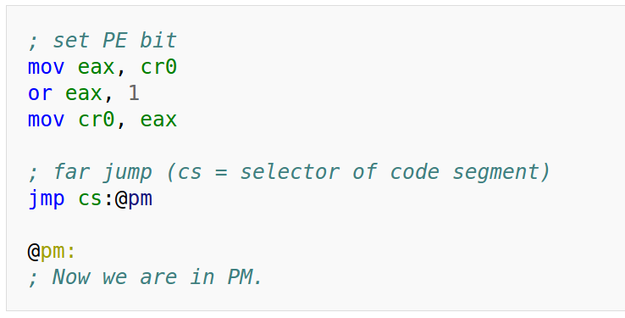
Przełączanie z real mode w protected mode (2)
www.agh.edu.pl
Notes:
- skopiowanie rejestru cr0 do rejestru eax
- wykonanie instrukcji bitowej alternatywy na rejestrze eax z jedynką (Co powoduje ustawienie pierwszego bitu, który jest bitem PE)
- skopiowanie rejestru eax do rejestru cr0
- wykonanie długiego skoku (czyli do instrukcji zlokalizowanej w innym segmencie niż aktualny segment kodu). Tutaj cs to selektor segmentu w którym zlokalizowana jest instrukcja, a @pm to etykieta

Slide 19
Przełączanie z protected mode w real mode
Załadowanie do rejestrów segmentowych wartości z real mode
Wyłączenie linii A20 (20 linii adresowej)
Wyczyszczenie bitu PE w rejestrze CR0
www.agh.edu.pl

Slide 20
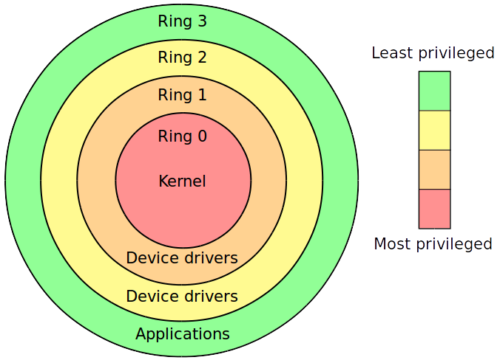
Poziomy uprzywilejowania
www.agh.edu.pl
Notes:
- Przykład systemu operacyjnego używającego wszystkich 4 poziomów ochrony
- W większości współczesnych systemów używane są jedynie poziom 0 i poziom 3 (ze względu na kompatybilność z procesorami które posiadały jedynie 2 poziomy uprzywilejowania)
- Poziom 0 najbardziej uprzywilejowany, wszystko można
- Poziom 3 najmniej uprzywilejowany, ograniczenia co do obszaru pamięci i dostępnych instrukcji
- Poziomy 1 i 2 można konfigurować
- Błąd w danym poziomie ma wpływ jedynie na aplikacje w tym samym lub niższym poziomie uprzywilejowania

Slide 21
System call
Umożliwia wykonanie jakiegoś zadania przez program normalnie niemożliwych z jego poziomem uprzywilejowania (np. zapis na dysk)
Osiągane za pomocą instrukcji SYSCALL i ustawienia odpowiedniego kodu w rejestrze rax (parametry przekazujemy w innych rejestrach). System operacyjny przywraca sterowanie do programu przy pomocy instrukcji SYSRET
Instrukcja automatycznie ustawia najwyższy poziom uprzywilejowania, więc system operacyjny musi jedynie wykonać odpowiednie działania i następnie zwrócić sterowanie do programu wywołującego system call
www.agh.edu.pl

Slide 22
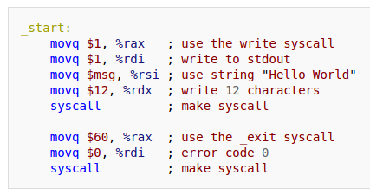
System call - przykład
www.agh.edu.pl
Notes:
- movq – move quadword (kopiuje 64 bity)

Slide 23
Long mode (64 bit)
Procesor x64 ma 3 tryby pracy:
  legacy (real)
  protected
  long
    kompatybilny (to samo co protected)
    64 bitowy
Własności:
  Wymaga PAE i stronicowania
  48 bitowe adresowanie, dające 256 TB przestrzeni adresowej
www.agh.edu.pl
Notes:
- long mode został dodany w architekturze 64 bitowej
- tryb kompatybilny umożliwia uruchamianie aplikacji 32 bitowych przez system operacyjny 64 bitowy
- w przeciwieństwie do protected mode jesteśmy zmuszeni do używania stronicowania i PAE (Physical address extension)
- mimo iż w teorii można używać 64 bitów do adresowania w rzeczywistości używane jest 48 (reszta bitów musi być ustawiona jako 0 lub 1)
- aby sprawdzić czy procesor obsługuje long mode należy wykonać instrukcję CPUID z odpowiednim kodem

Slide 24
Przełączanie z protected (real) mode w long mode
Włączenie linii A20
Wyłączenie starego stronicowania jeżeli było ustawione (w protected mode)
Ustawienie nowego stronicowania (stworzenie odpowiednich tabel i wpisów)
Włączenie PAE (poprzez ustawienie bitu PAE w CR4)
Ustawienie bitu long mode w rejestrze EFER
Włączenie stronicowania i protected mode (w real mode) (poprzez ustawienie bitów PG i PE w rejestrze CR0)
W tym momencie jesteśmy w trybie kompatybilności
Załadowanie globalnej tablicy deskryptorów z 64 bitowymi flagami ustawionymi w selektorze kodu i danych. Skok do 64 bitowego segmentu kodu
www.agh.edu.pl
Notes:
- Można przełączyć się zarówno z protected jak i real mode
- bardziej skomplikowane od przełączenia z real mode w protected mode
- EFER - Extended Feature Enable Register

Slide 25
Przełączanie z long mode w protected mode
Ustawienie wszystkich rejestrów ponownie z selektorami 32 bitowymi
Wyłączenie stronicowania
Wyłączenie long mode
www.agh.edu.pl

Slide 26
Wielozadaniowość w systemach operacyjnych
Wielozadaniowość - możliwość wykonywania przez system operacyjny wielu zadań (wielu procesów) jednocześnie
Komputer z jednym procesorem posiadającym jeden rdzeń może wykonywać instrukcje tylko jednego procesu w danym momencie
Jak sobie z tym poradzić?
www.agh.edu.pl
Notes:
- Nawet w przypadku systemów z większą ilością procesorów i rdzeni wielozadaniowość pozwala na wykonywanie znacznie większej ilości procesów niż jest procesorów/rdzeni

Slide 27
Wielozadaniowość w systemach operacyjnych – konkurencyjne wykonywanie procesów (1)
Wykonujemy wszystkie procesy na zmianę dając im niewielki czas procesora
Po upłynięciu określonego czasu proces jest wywłaszczany i scheduler systemowy decyduje jaki następny proces uruchomić
Nie ma problemu z dostępem do tych samych zasobów, ponieważ każdy proces posiada własną pamięć
Utrudniona komunikacja między procesami
www.agh.edu.pl
Notes:
- Dzięki temu, że każdy program wykonywany jest przez niewielki czas mamy wrażenie, że programy wykonywane są jednocześnie
- Wywłaszczanie działa na zasadzie ustawienia przez procesor odpowiedniego timera wywołującego przerwanie i wykonanującego kod schedulera
- Jeżeli przełączamy procesy zbyt często powstaje duży narzut związany z wczytaniem rejestrów procesu i ew. wczytaniem pamięci procesu z pliku do RAM'u (cache'a)
- Nie musimy się martwić o synchronizację dostępu do zasobów. Problemy pojawiają się w przypadku wielowątkowości, gdzie wątki dzielą ten sam obszar pamięci
- do komunikacji między procesami można użyć np. socketów internetowych albo pliku

Slide 28
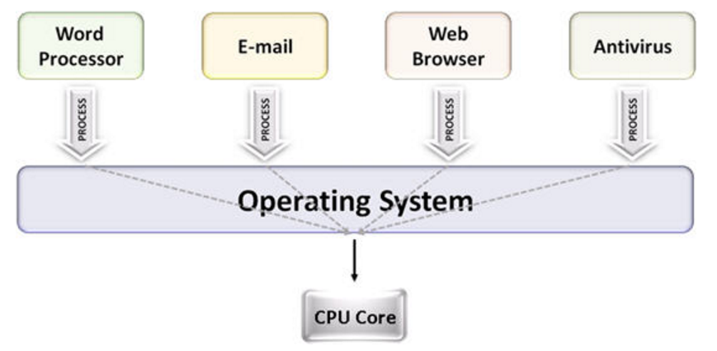
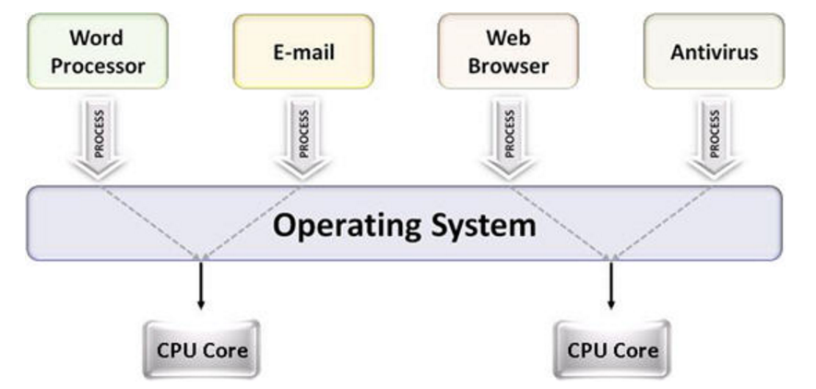
Wielozadaniowość w systemach operacyjnych – konkurencyjne wykonywanie procesów (2)
www.agh.edu.pl

Slide 29
Wielozadaniowość w systemach operacyjnych – strategie schedulera
Time-sharing (każdy proces dostaje tyle samo czasu). Nacisk położony na wrażenie jednoczesnego wykonywania procesów
Multiprogramming (każdy proces jest wykonywany do czasu oczekiwania na zewnętrzny zasób). Nacisk położony na maksymalizację wykorzystania czasu procesora
Real-time (pewne procesy mają zapewnione wykonanie w przypadku wystąpienia zewnętrznego zdarzenia). Nacisk położony na stabilność
www.agh.edu.pl
Notes:
- time-sharing na poprzednim slajdzie
- większość systemów operacyjnych pracuje w ten sposób (przynajmniej jeżeli chodzi o aplikacje użytkownika)
- multiprogramming – wykonujemy wiele zadań jednocześnie, ale oczekujemy wyników po dłuższym czasie (np. symulacje fizyczne)
- real-time – np. system kontrolujący samolot, musi w czasie rzeczywistym być w stanie reagować na pewne zdarzenia jak spadek ciśnienia oleju silnikowego

Slide 30
Wielozadaniowość w systemach operacyjnych – z wywłaszczaniem i bez wywłaszczania
Bez wywłaszczania (kooperacyjny):
  Każdy proces decyduje kiedy przerwać wykonanie i dać innym procesom dostęp do CPU
  Jeden źle zaprojektowany program może spowodować zastopowanie działania całego systemu
Z wywłaszczaniem:
  To system operacyjny decyduje kiedy przerwać działanie danego procesu i dać dostęp do CPU innym procesom
  Częste wywłaszczanie powoduje narzut związany z przełączaniem kontekstu
www.agh.edu.pl
Notes:
- Systemy bez wywłaszczania są rzadko spotykane w dzisiejszych czasach
- Jeżeli w takim systemie proces się zawiesi powoduje to konieczność zrestartowania całego komputera
- Dobrze napisane programy w systemie bez wywłaszczania będą działać szybciej
- Przełączanie kontekstu polega na zachowaniu, a później odtworzeniu stanu procesu w jakim się znajduje (czyli rejestry, pamięć, aktualnie wykonywana instrukcja itd.)
- w architekturze x86 przełączanie kontekstu jest wspomagane sprzętowo

Slide 31
Wielozadaniowość w systemach operacyjnych z wywłaszczaniem
Procesy możemy podzielić na dwie grupy:
  I/O-bound
  CPU-bound
Zadaniem schedulera jest tak dobrać procesy aby zmaksymalizować jednocześnie wykorzystanie procesora i urządzeń wejścia/wyjścia
Scheduler musi też decydować, pamięć których procesów należy przenieść z pamięci RAM na dysk i odwrotnie
www.agh.edu.pl
Notes:
- I/O-bound większość czasu spędzają na operacjach wejścia wyjścia niż na dokonywaniu obliczeń
- CPU-bound większość czasu spędzają na obliczeniach rzadko kiedy wykonując operacje wejścia/wyjścia
- Scheduler musi przenosić na dysk pamięć procesów, które od dłuższego czasu są niewykonywane, czekają na jakieś zdarzenie zewnętrzne lub zajmują dużo pamięci
- następnie musi przenosić tą pamięć z powrotem do RAM-u w momencie w którym dany proces jest gotowy do wykonania lub zostało zwolnione miejsce w pamięci RAM

Slide 32
Wielowątkowość (1)
Podobna do wielozadaniowości, ale wątki utworzone przez ten sam proces współdzielą pamięć
Powoduje to problemy związane z dostępem do tych samych zasobów przez dwa lub więcej wątków:
  race conditions
  zakleszczenia
www.agh.edu.pl

Slide 33
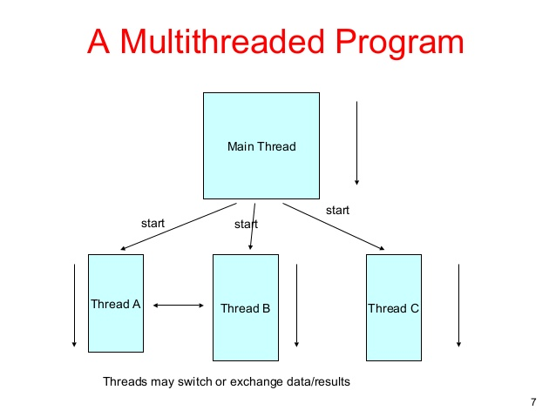
Wielowątkowość (2)
www.agh.edu.pl

Slide 34
Wielowątkowość - zalety
Jeżeli jeden wątek powoduje wiele cache miss'ów lub oczekuje na zewnętrzne zasoby inny wątek może kontynuować działanie wykorzystując czas procesora
Możliwość równoległego wykonywania (w systemach wieloprocesorowych)
Zwiększona responsywność GUI
Wątki mogą współdzielić pamięć cache
Generalnie lepsze wykorzystanie czasu procesora
www.agh.edu.pl
Notes:
- cache miss – przypadek w którym dane potrzebne dla działania programu znajdują się poza cach'em w pamięci RAM. Czas potrzebny na ich odczytanie jest relatywnie duży (kilkaset cykli procesora)
- W systemach z wieloma procesorami/rdzeniami możemy równolegle (w tym samym momencie) wykonywać kilka wątków, co nie byłoby możliwe w przypadku programu z jednym wątkiem
- Jeden wątek odpowiada za interakcję z użytkownikiem, inne wykonują obliczenia i inne zadania. Dzięki temu interakcja z użytkownikiem przebiega w szybki sposób (inne zadania nie blokują jej)

Slide 35
Wielowątkowość - wady
Utrudniony proces powstawania, testowania i debugowania programu
Dodatkowy narzut związany z zmianą kontekstu
Możliwość wystąpienia zakleszczeń i race conditions
Ciężko przewidzieć rezultat działania
www.agh.edu.pl
Notes:
- Napisanie dobrych testów jednostkowych i integracyjnych dla wielowątkowego programu jest dużo cięższe niż dla odpowiednika jednowątkowego
- debugowanie wymaga wzięcia pod uwagę zależności między wątkami, debugowanie jednego wątku może dać różne rezultaty w przypadku gdy jego działanie zależy od innego wątku
- konkluzja: Niektóre programy mogą stracić na wydajności przy wykorzystaniu wielu wątków

Slide 36
Wielowątkowość - zakleszczenia
www.agh.edu.pl

Slide 37
Wielowątkowość – race condition
www.agh.edu.pl

Slide 38
www.agh.edu.pl

